Slide 1
목차
Stochastic Depth ResNet
WideResNet
polyNet
PyramidNet

Slide 2
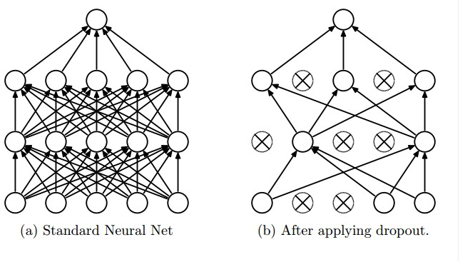
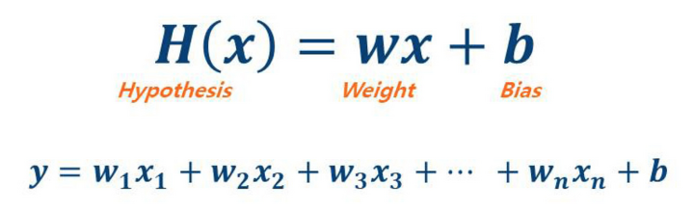
Stochastic Depth ResNet​
Dropout은 network의 hidden unit을 일정 확률로 0으로 만드는 regularization 기법이다​
​

Slide 3
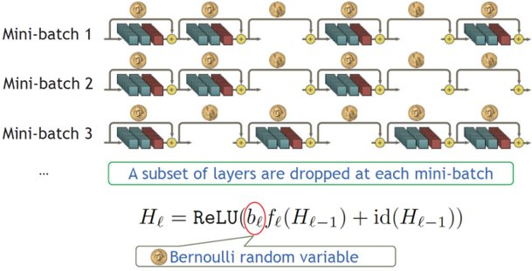
Stochastic Depth ResNet​
- L (layer 깊이 ) = 110 ​
- p_L = 0.5​
- P_l = 생존확률

Slide 4
Wide ResNet
- 정확도를 높이기 위해 Layer(Depth)만 더 많이 쌓으려고 해왔는데, Conv filter 개수(Width)도 늘리는 시도를 하였고, 여러 실험을 통해 Wide ResNet 구조를 제안​

Slide 5
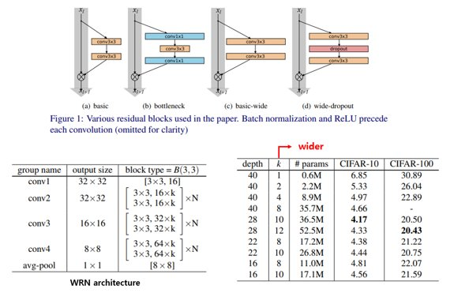
Wide ResNet
Error percent​
>> 같은 depth일때 k가 클수록 우수함​
>> 같은 k 일때 depth가 깊을수록 우수 ​
​

Slide 6
Poly Net
한가지 문제점이 network를 굉장히 깊게 쌓으면 정확도는 미미하게 향상되거나 오히려 떨어지고, 학습 난이도만 높이는 부작용이 있습니다.
본 논문에서는 이러한 어려움을 해결하기 위한 PolyInception module 을 제안하였으며, 이러한 구조를 사용하였을 때, Inception-ResNet-v2보다 Convolution Layer를 많이 쌓을수록 더 높은 정확도를 달성하는 결과를 보였습니다.​

Slide 7
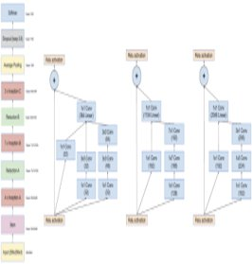
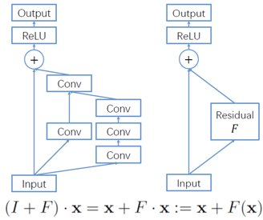
Poly Net
Inception-ResNet-v2 (IR-v2)에 대한 간략한 검토​

Slide 8
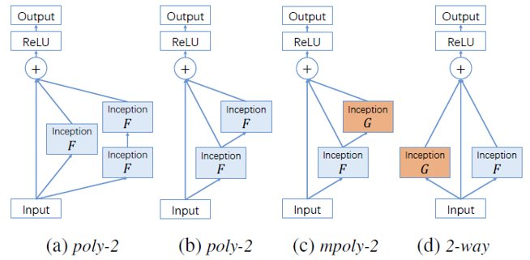
Poly Net
$$I+F+F^{2} I+F+GF$$

Slide 9
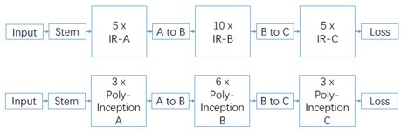
Poly Net
Inception-ResNet-v2 (IR-v2) 는 IR 5–10–5 로 표시되며​
단계 A에 5 개의 Inception-A 모듈 (IR-A), ​
단계 B에 10 개의 Inception-B 모듈 (IR-B)이 있음을 의미합니다. , ​
그리고 단계 C에서 5 개의 Inception-C 모듈 (IR-C).​

Slide 10
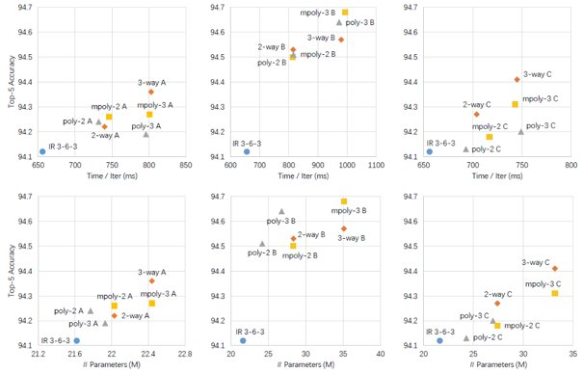
Poly Net

Slide 11
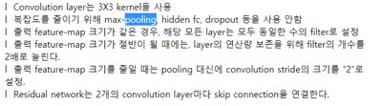
PyramidNet
- down sampling + doubled feature map layer 가 전체 성능에 관여하는 비중이 크다는 실험 결과​

Slide 12
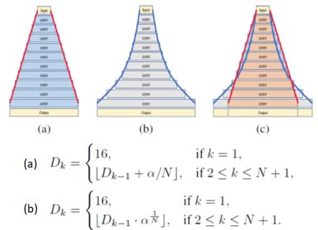
PyramidNet
N = width
A = 하이퍼파라미터
(1) additive 방식으로 전체 layer 동안 얼마나 width를 늘릴지
α를 정한 다음에 이전 width에 비해서 α/N만큼 늘리는 것이다. ​
​
(2) multiplicative 방식으로 지수배로 늘리는 방식이다. ​

Slide 13
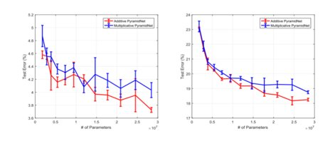
PyramidNet
Additive와 multiplicative의 차이를 보여주며, additive 방식이 input과 가까운 초기의 layer의 feature map 개수가 더 많아서 성능이 더 좋다고 설명하고 있습니다​

Slide 14
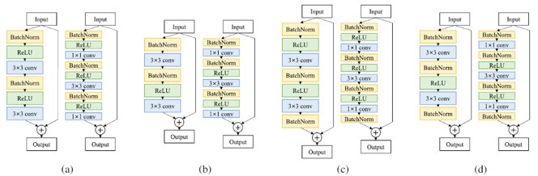
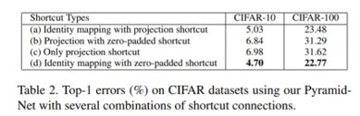
PyramidNet
Pre-Act ResNet에서 제안한 Res Block(BN-ReLU-Conv) 대신 약간 다른 Res Block(BN-Conv-BN-ReLU-Conv-BN)을 이용하여 약간의 성능 향상을 얻었습니다.​

